Slide 1

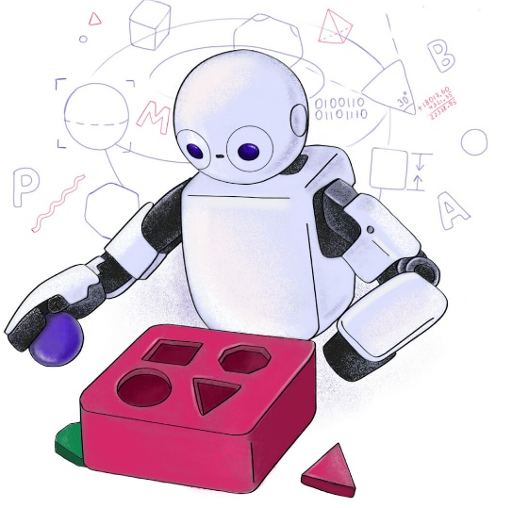

TP557 - Tópicos avançados em IoT e Machine Learning: O Paradigma do Aprendizado de Máquina
Felipe Augusto Pereira de Figueiredo
felipe.figueiredo@inatel.br

Slide 2
O que vamos ver?
Neste tópico vamos explorar o que o aprendizado de máquina realmente é em um nível mais fundamental.
Basicamente, o que vamos discutir é um novo paradigma, onde ao invés de programar uma solução para um determinado problema, vamos ensinar um computador a aprender a solução através de experiências prévias.
Esse novo paradigma tem o potencial para resolver problemas que não podem ou são muito difíceis de serem resolvidos programaticamente.

Slide 3
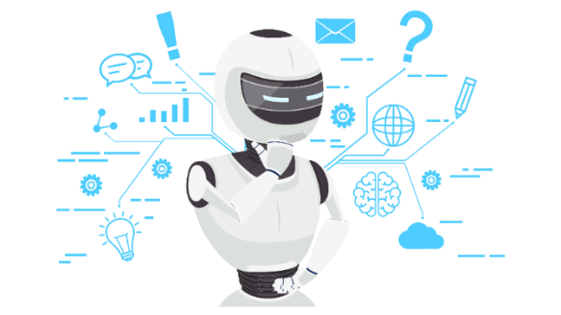
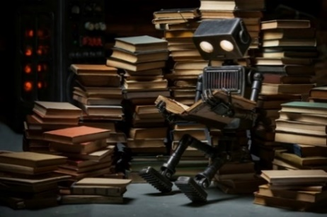
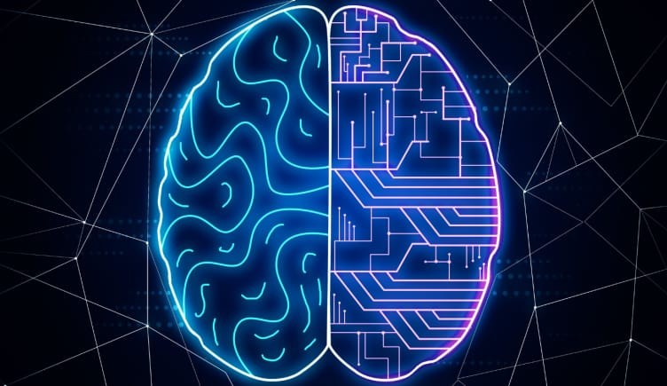
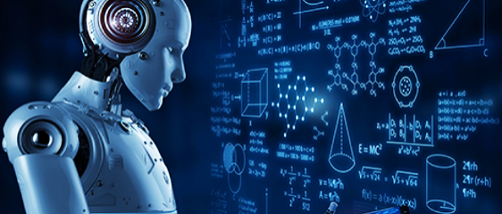
O que é o aprendizado de máquina?
É uma das subáreas da inteligência artificial.
O termo foi cunhado em 1959, pelo cientista da computação Arthur Samuel, que o definiu como o
“Campo de estudo que dá aos computadores a habilidade de aprender sem serem explicitamente programados.”
Mas como eles aprendem?
Através de experiências prévias, induz-se conhecimento nas máquinas.
Algoritmos de ML são orientados a dados, i.e., eles aprendem automaticamente (através de treinamento) uma solução geral a partir de conjuntos de dados fornecidos a eles.
Notes:
ML: técnicas e algortimos orientadas a dados: aprendem automaticamente a partir de grandes volumes de dados.
O aprendizado de máquina pode ser definido como o processo de induzir inteligência em uma máquina sem que ela seja explicitamente programada.
Por exemplo, o filtro de spam do gmail utiliza aprendizado de máquina para aprender se um email é spam (por exemplo, sinalizados por usuários) e exemplos de emails regulares (não spam, também chamados de “ham").
Os exemplos que o modelo usa para aprender são chamados de conjunto de treinamento. Cada exemplo de treinamento é chamado de instância de treinamento (ou amostra).
Induzir conhecimento através da apresentação de experiências prévias.
Induzir conhecimento através de experiências prévias.
Através de experiências prévias, induz-se conhecimento nas máquinas

Slide 4
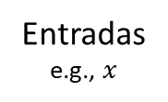
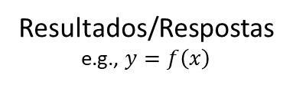
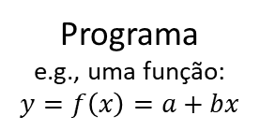
Programação tradicional
def f(x):
a = 1.0
b = 2.0
y = a + b * x
return y
Programação Tradicional
Programa
e.g., uma função: $y=f\left(x\right)=a+bx$
Computador
Resultados/Respostas
e.g., $y=f\left(x\right)$
Entradas
e.g., $x$
Na programação tradicional, o programador analisa um problema e cria um código (ou programa) para resolvê-lo.
Código: sequência de regras que definem o comportamento do programa.
Na sequência, o computador recebe o código e os dados (i.e., entradas), o aplica aos dados e retorna os valores de saída.
Notes:
Através de treinamento com o conjunto de dados, o algoritmo de ML aprende um modelo que reproduz os resultados esperados e generaliza para entradas não vistas durante o treinamento.

Slide 5
Programação tradicional
def f(x):
a = 1.0
b = 2.0
y = a + b * x
return y
Programação Tradicional
Programa
e.g., uma função: $y=f\left(x\right)=a+bx$
Computador
Resultados/Respostas
e.g., $y=f\left(x\right)$
Entradas
e.g., $x$
Em outras palavras, na programação tradicional, o programador cria as regras (i.e., programa) que mapeiam as entradas nas saídas.
Notes:
Através de treinamento com o conjunto de dados, o algoritmo de ML aprende um modelo que reproduz os resultados esperados e generaliza para entradas não vistas durante o treinamento.

Slide 6
Programação tradicional
def f(x):
a = 1.0
b = 2.0
y = a + b * x
return y
Programação Tradicional
Programa
e.g., uma função: $y=f\left(x\right)=a+bx$
Computador
Resultados/Respostas
e.g., $y=f\left(x\right)$
Entradas
e.g., $x$
Porém, em alguns casos é muito difícil criar um código para solucionar um problema de forma geral.
Vamos ver uma situação onde esse paradigma não funciona bem.
Notes:
Através de treinamento com o conjunto de dados, o algoritmo de ML aprende um modelo que reproduz os resultados esperados e generaliza para entradas não vistas durante o treinamento.

Slide 7
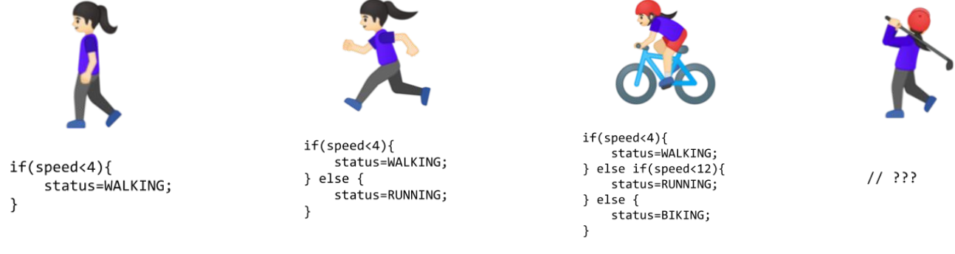
Programação tradicional
Vamos supor que queremos criar uma aplicação para celular/smart watch que detecte atividades como andar, correr e pedalar.
Nesse caso, o programador analisaria o problema e diria que podemos usar a velocidade e criar algumas regras para diferenciar as atividades.

Slide 8
Programação tradicional
Mas e se quisermos estender a aplicação para identificar que o usuário está jogando golfe, como poderíamos identificar essa atividade?

Slide 9
Programação tradicional
Além disso, vejam que as regras que criamos são bem simples e com certeza gerariam vários erros de identificação.
Por exemplo, podemos correr ladeira abaixo mais rápido do que pedalamos ladeira acima.
Aprendizado de máquina pode nos ajudar a resolver este problema.

Slide 10
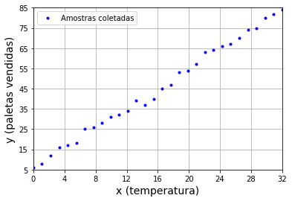
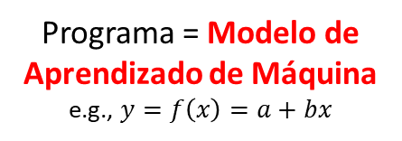
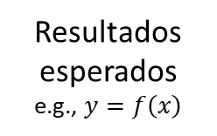
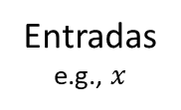
O paradigma do aprendizado de máquina
“... aprender sem serem explicitamente programados.”
Esse trecho pode ser entendido se reorganizarmos a figura anterior.
E se ao invés de tentarmos descobrir as regras que agem sobre os dados para gerar as respostas, fizermos o contrário? Ou seja, fornecer as respostas e os dados a um computador e deixar que ele descubra as regras que geram as saídas (i.e., um mapeamento das entradas nas respostas)?
Paleteria Mexicana
Resultado do treinamento
Aprendizado de Máquina
Entradas
e.g., $x$
Computador
Programa = Modelo de Aprendizado de Máquina
e.g., $y=f\left(x\right)=a+bx$
Resultados esperados
e.g., $y=f\left(x\right)$
Experiências prévias = conjunto de dados de treinamento.
Notes:
Através de treinamento com o conjunto de dados, o algoritmo de ML aprende um modelo que reproduz os resultados esperados e generaliza para entradas não vistas durante o treinamento.
Então, em vez de você tentar descobrir as regras que agem sobre os dados para lhe dar uma resposta, e se você fizer o contrário e fornecer as respostas com os dados e tiver um computador que pode descobrir as regras que irão combiná-los juntos?

Slide 11
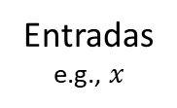
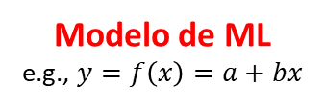
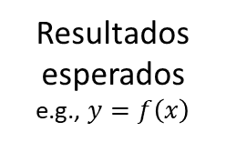
O paradigma do aprendizado de máquina
Como a máquina apende?
Através de treinamento com um conjunto de experiências prévias (chamado de conjunto de treinamento).
Durante o treinamento, o conjunto de treinamento é apresentado ao modelo diversas vezes (chamada de épocas).
Com isso, o modelo vai iterativamente se atualizando e aprendendo um mapeamento das entradas nas saídas esperadas.
Aprendizado de Máquina
Resultado do treinamento
Entradas
e.g., $x$
Computador
Modelo de ML
e.g., $y=f\left(x\right)=a+bx$
Resultados esperados
e.g., $y=f\left(x\right)$
Conjunto de treinamento
Notes:
Através de treinamento com o conjunto de dados, o algoritmo de ML aprende um modelo que reproduz os resultados esperados e generaliza para entradas não vistas durante o treinamento.
Então, em vez de você tentar descobrir as regras que agem sobre os dados para lhe dar uma resposta, e se você fizer o contrário e fornecer as respostas com os dados e tiver um computador que pode descobrir as regras que irão combiná-los juntos?

Slide 12
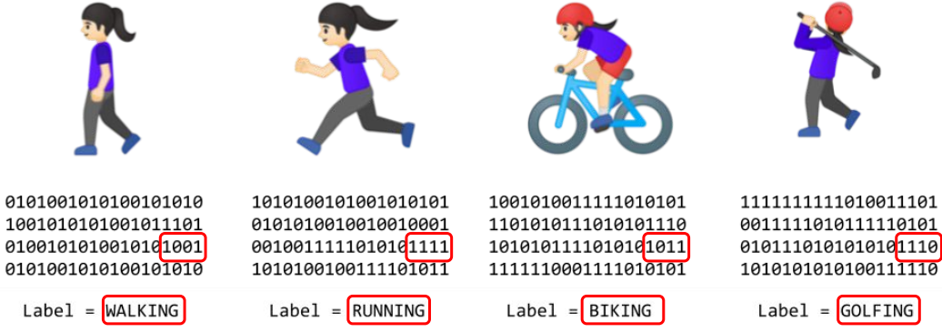
O paradigma do aprendizado de máquina
No caso da nossa aplicação, podemos coletar informações de sensores diferentes e rotulá-las (i.e., saídas esperadas) com a atividade do usuário.
Usando este conjunto de dados (i.e., dados dos sensores e rótulos), o computador pode descobrir regras que identificam as atividades: caminhar, correr, pedalar e até mesmo jogar golfe.
O computador aprende, através do seu treinamento, padrões nos dados de diferentes sensores que podem ser mapeados nas atividades.

Slide 13



Treinamento da máquina (ou modelo de ML)
Vamos ver como o treinamento da máquina (i.e., dos modelos) funciona em alto nível.
Essa explicação em alto nível nos dará a base para o entendimento do algoritmo por trás do treinamento de muitos modelos de ML.
Modelo de ML
$$\hat{y}$$
Função de erro
$$x$$
palpite
erro
Ajuste do modelo
$$y$$
Conjunto de treinamento
Notes:
Mas além dos detalhes, é simplesmente adivinhar o relacionamento. Em seguida, ele mede o quão bom ou ruim é esse palpite. A terminologia frequentemente usada aqui é perda.

Slide 14
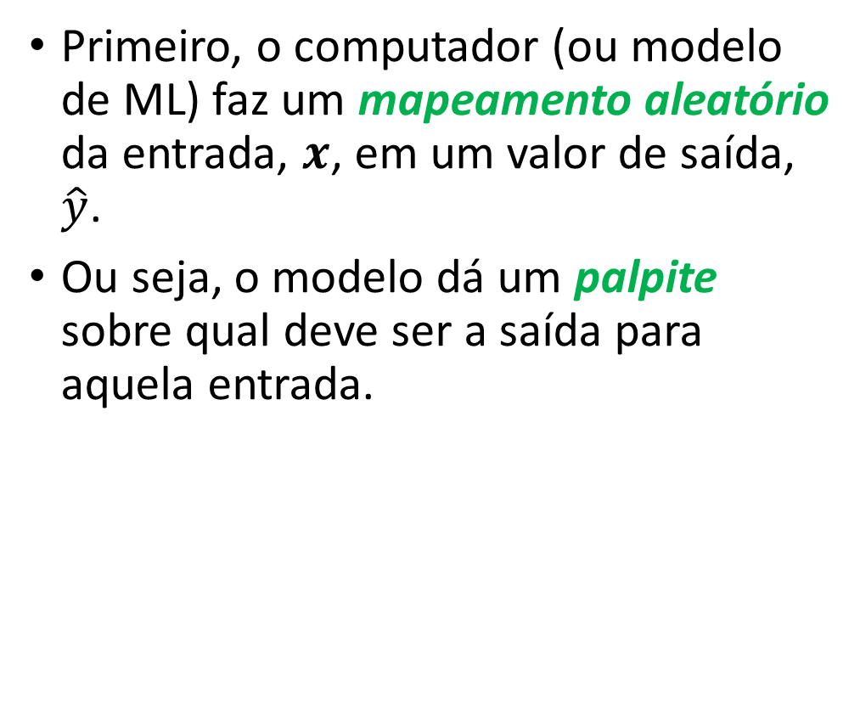
Treinamento da máquina (ou modelo de ML)
Primeiro, o computador (ou modelo de ML) faz um mapeamento aleatório da entrada, $x$, em um valor de saída, $\hat{y}$.
Ou seja, o modelo dá um palpite sobre qual deve ser a saída para aquela entrada.
Modelo de ML
$$\hat{y}$$
Função de erro
$$x$$
palpite
erro
Ajuste do modelo
$$y$$
Conjunto de treinamento
Notes:
Mas além dos detalhes, é simplesmente adivinhar o relacionamento. Em seguida, ele mede o quão bom ou ruim é esse palpite. A terminologia frequentemente usada aqui é perda.

Slide 15

Treinamento da máquina (ou modelo de ML)
Em seguida, usando as saídas esperadas, $y$, (i.e., rótulos), mede-se o quão bom ou ruim foi esse palpite.
Medimos a qualidade do palpite usando uma função chamada de função de perda, erro ou custo.
Modelo de ML
$$\hat{y}$$
Função de erro
$$x$$
palpite
erro
Ajuste do modelo
$$y$$
Conjunto de treinamento
Notes:
Mas além dos detalhes, é simplesmente adivinhar o relacionamento. Em seguida, ele mede o quão bom ou ruim é esse palpite. A terminologia frequentemente usada aqui é perda.

Slide 16
Treinamento da máquina (ou modelo de ML)
Na sequência, o erro é usado para otimizar o modelo e, com isso, melhorar o próximo palpite.
Por exemplo, em uma rede neural, atualizar seus pesos.
Como veremos, a informação fornecida pelo erro é de suma importância para o treinamento de modelos de aprendizado supervisionados.
Modelo de ML
$$\hat{y}$$
Função de erro
$$x$$
palpite
erro
Ajuste do modelo
$$y$$
Conjunto de treinamento
Notes:
Quando se resolve um problema desconhecido com base em experiências prévias, isso é chamado de "raciocínio indutivo". O raciocínio indutivo é um processo mental pelo qual chegamos a conclusões gerais a partir de observações específicas ou experiências passadas.
Em outras palavras, quando encontramos uma série de eventos ou situações semelhantes no passado e, com base nessas observações, inferimos que um padrão ou generalização é válido para situações futuras semelhantes, estamos usando o raciocínio indutivo. Essa forma de raciocínio é fundamental em nossa vida cotidiana e também desempenha um papel importante no método científico.
No entanto, é importante notar que o raciocínio indutivo não fornece garantias absolutas de que uma conclusão será sempre verdadeira. As generalizações feitas com base em raciocínio indutivo estão sujeitas a exceções, e é possível que as conclusões estejam incorretas em algumas situações. Apesar disso, o raciocínio indutivo é uma ferramenta valiosa para lidar com situações desconhecidas, permitindo-nos tomar decisões informadas com base em nossa experiência passada.

Slide 17
Treinamento da máquina (ou modelo de ML)
Esse processo é repetido até que o erro seja minimizado.
A ideia é que a cada repetição (ou iteração), o novo palpite se torne melhor do que o anterior, fazendo com que o erro diminua e o modelo se torne mais preciso.
Modelo de ML
$$\hat{y}$$
Função de erro
$$x$$
palpite
erro
Ajuste do modelo
$$y$$
Conjunto de treinamento
Notes:
Quando se resolve um problema desconhecido com base em experiências prévias, isso é chamado de "raciocínio indutivo". O raciocínio indutivo é um processo mental pelo qual chegamos a conclusões gerais a partir de observações específicas ou experiências passadas.
Em outras palavras, quando encontramos uma série de eventos ou situações semelhantes no passado e, com base nessas observações, inferimos que um padrão ou generalização é válido para situações futuras semelhantes, estamos usando o raciocínio indutivo. Essa forma de raciocínio é fundamental em nossa vida cotidiana e também desempenha um papel importante no método científico.
No entanto, é importante notar que o raciocínio indutivo não fornece garantias absolutas de que uma conclusão será sempre verdadeira. As generalizações feitas com base em raciocínio indutivo estão sujeitas a exceções, e é possível que as conclusões estejam incorretas em algumas situações. Apesar disso, o raciocínio indutivo é uma ferramenta valiosa para lidar com situações desconhecidas, permitindo-nos tomar decisões informadas com base em nossa experiência passada.

Slide 18
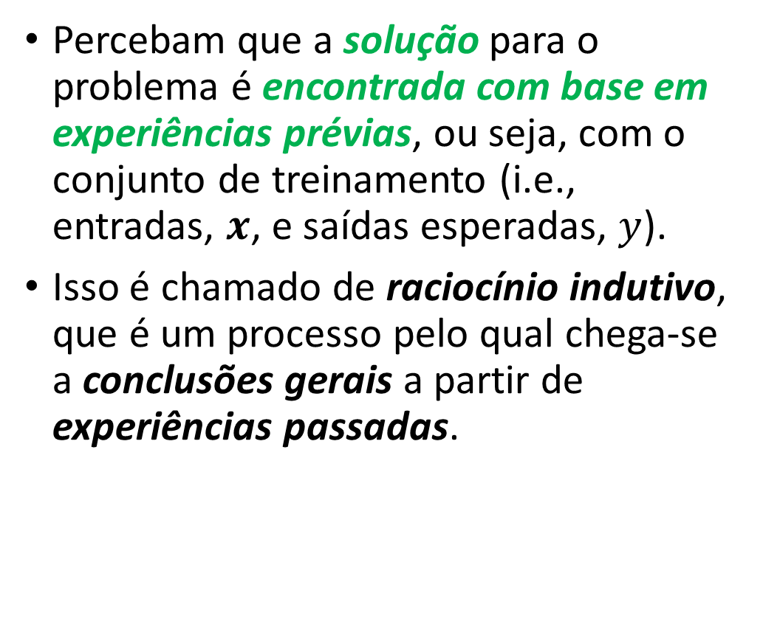
Treinamento da máquina (ou modelo de ML)
Percebam que a solução para o problema é encontrada com base em experiências prévias, ou seja, com o conjunto de treinamento (i.e., entradas, $x$, e saídas esperadas, $y$).
Isso é chamado de raciocínio indutivo, que é um processo pelo qual chega-se a conclusões gerais a partir de experiências passadas.
Modelo de ML
$$\hat{y}$$
Função de erro
$$x$$
palpite
erro
Ajuste do modelo
$$y$$
Conjunto de treinamento
Notes:
Quando se resolve um problema desconhecido com base em experiências prévias, isso é chamado de "raciocínio indutivo". O raciocínio indutivo é um processo mental pelo qual chegamos a conclusões gerais a partir de observações específicas ou experiências passadas.
Em outras palavras, quando encontramos uma série de eventos ou situações semelhantes no passado e, com base nessas observações, inferimos que um padrão ou generalização é válido para situações futuras semelhantes, estamos usando o raciocínio indutivo. Essa forma de raciocínio é fundamental em nossa vida cotidiana e também desempenha um papel importante no método científico.
No entanto, é importante notar que o raciocínio indutivo não fornece garantias absolutas de que uma conclusão será sempre verdadeira. As generalizações feitas com base em raciocínio indutivo estão sujeitas a exceções, e é possível que as conclusões estejam incorretas em algumas situações. Apesar disso, o raciocínio indutivo é uma ferramenta valiosa para lidar com situações desconhecidas, permitindo-nos tomar decisões informadas com base em nossa experiência passada.

Slide 19
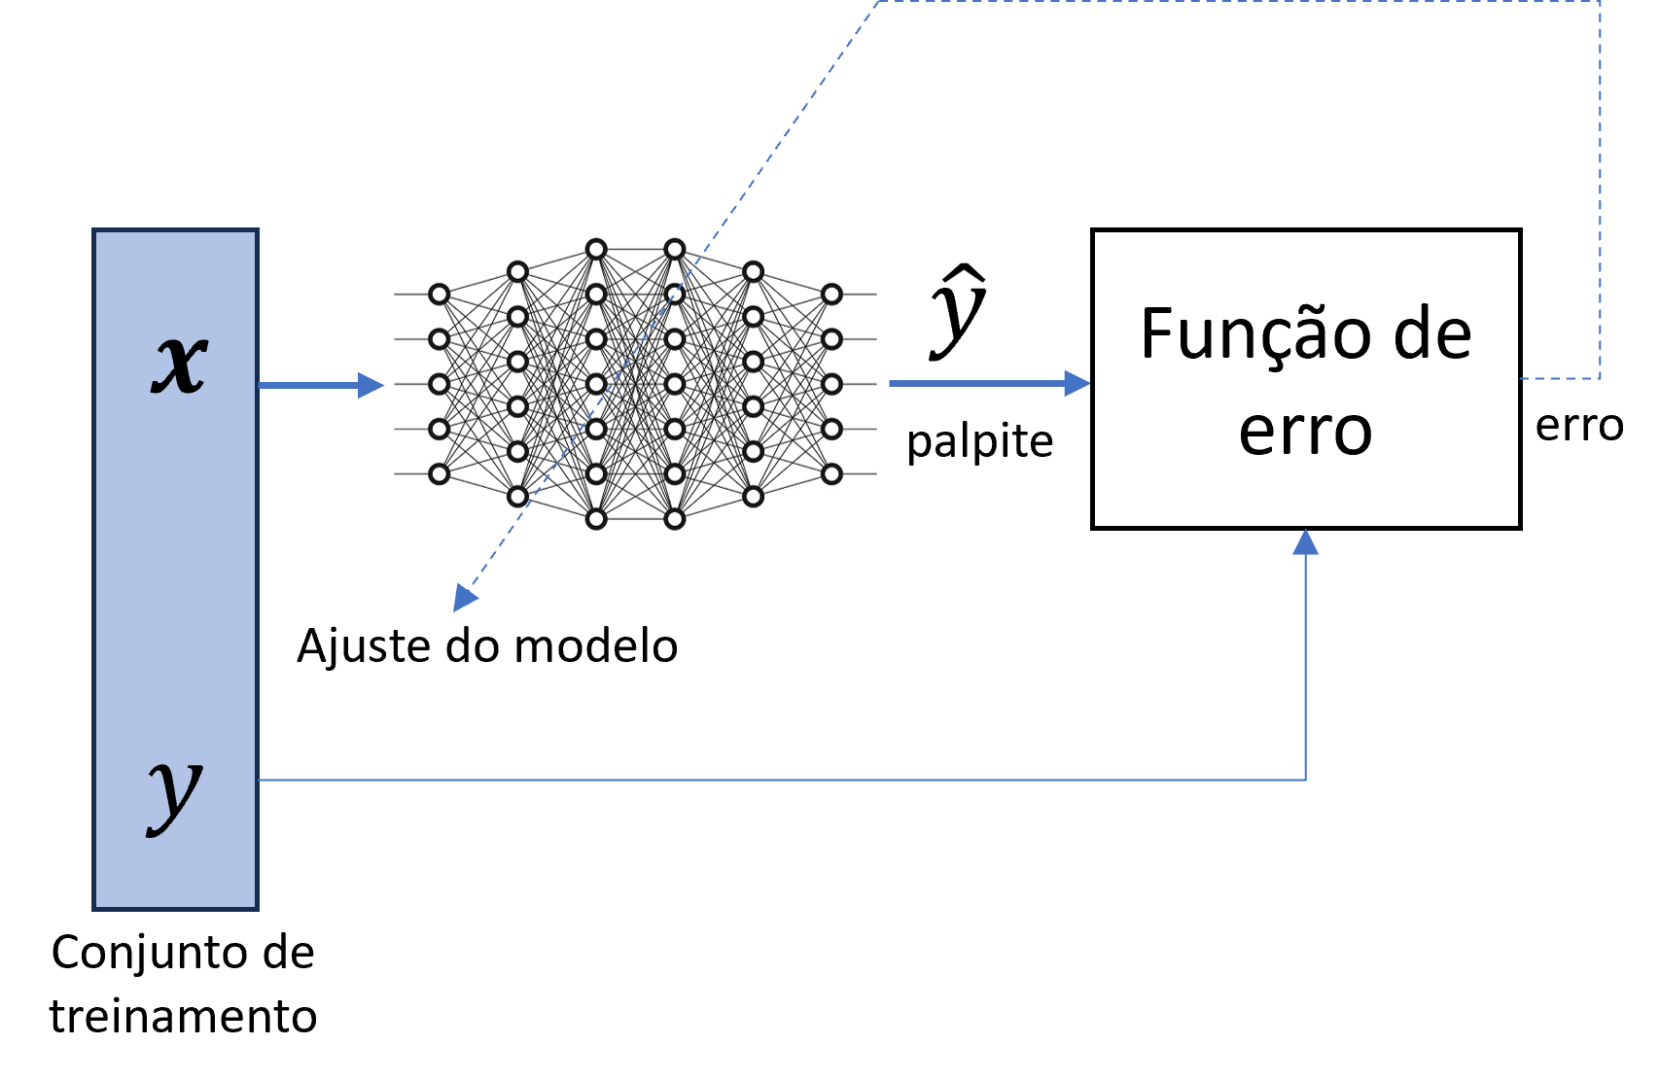
Treinamento da máquina (ou modelo de ML)
Por exemplo, o modelo de ML pode ser uma rede neural onde o processo de treinamento atualiza os seus pesos (sinápticos e de bias) a fim de minimizar o erro e, consequentemente, resolver problemas classificação (e.g., de imagens), regressão (i.e., aproximação de curvas), etc.
Notes:
Quando se resolve um problema desconhecido com base em experiências prévias, isso é chamado de "raciocínio indutivo". O raciocínio indutivo é um processo mental pelo qual chegamos a conclusões gerais a partir de observações específicas ou experiências passadas.
Em outras palavras, quando encontramos uma série de eventos ou situações semelhantes no passado e, com base nessas observações, inferimos que um padrão ou generalização é válido para situações futuras semelhantes, estamos usando o raciocínio indutivo. Essa forma de raciocínio é fundamental em nossa vida cotidiana e também desempenha um papel importante no método científico.
No entanto, é importante notar que o raciocínio indutivo não fornece garantias absolutas de que uma conclusão será sempre verdadeira. As generalizações feitas com base em raciocínio indutivo estão sujeitas a exceções, e é possível que as conclusões estejam incorretas em algumas situações. Apesar disso, o raciocínio indutivo é uma ferramenta valiosa para lidar com situações desconhecidas, permitindo-nos tomar decisões informadas com base em nossa experiência passada.

Slide 20
Inferência
Aprendizado de Máquina
Dados
Computador
Modelo de ML
Resultados esperados
Modelo de ML
Inferências ou predições
Dados
Após o treinamento do modelo, o usamos para fazer inferências.
Ou seja, o usamos para fazer predições (i.e., valores de saídas) para entradas inéditas.

Slide 21
Generalização
Porém, não basta que o algoritmo de ML treine um modelo que faça um bom mapeamento apenas para os dados do conjunto de treinamento.
O algoritmo de ML deve treinar um modelo que aprenda uma solução geral, ou seja, um modelo que faça predições precisas para entradas não vistas durante o treinamento.
Essa extrapolação do conhecimento adquirido durante o treinamento é chamado de generalização.
Aprendizado de Máquina
Entradas inéditas
Computador com modelo de ML treinado
Saída ou inferência
Notes:
No contexto de aprendizado de máquina, a generalização refere-se à capacidade de um modelo treinado em um conjunto de dados específico de realizar predições precisas e acuradas em dados que nunca foram vistos durante o processo de treinamento.
Quando um modelo é treinado em um conjunto de dados, ele busca aprender padrões e regras que governam os relacionamentos entre as entradas e as saídas desse conjunto. A generalização ocorre quando o modelo consegue aplicar esse conhecimento aprendido para fazer predições em novos dados que não foram usados durante o treinamento. Em outras palavras, um modelo generalizado é capaz de "generalizar" o conhecimento adquirido com o conjunto de treinamento para realizar previsões precisas em situações desconhecidas.
A generalização é um aspecto crítico do aprendizado de máquina, pois o objetivo é que o modelo seja capaz de lidar efetivamente com dados do mundo real, que podem ser diferentes ou conter variações em relação ao conjunto de treinamento. Um modelo que generaliza bem evita problemas de superajuste (overfitting), onde ele se torna muito específico para o conjunto de treinamento e tem um desempenho inferior em novos dados, ou problemas de subajuste (underfitting), onde ele não captura adequadamente os padrões do conjunto de treinamento e também não tem um desempenho satisfatório em novos dados.

Slide 22
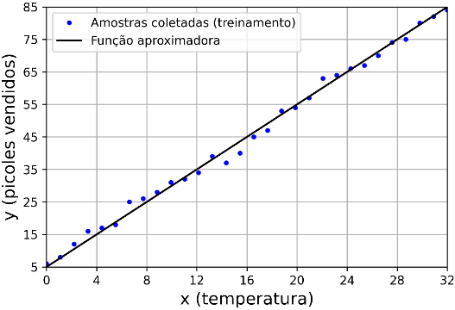
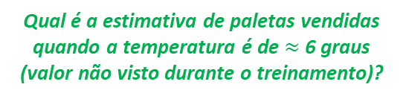
Generalização: Paleteria Mexicana
Aprendizado de Máquina
Entradas inéditas
6
Computador com modelo de ML treinado
21
Saída ou inferência
O modelo aprendeu que uma reta é um bom mapeamento.
6
6
Qual é a estimativa de paletas vendidas quando a temperatura é de $≈$ 6 graus (valor não visto durante o treinamento)?
A partir do mapeamento aprendido (reta), o modelo gera como saída o valor 21, que é coerente com o restante dos dados.
Notes:
No contexto de aprendizado de máquina, a generalização refere-se à capacidade de um modelo treinado em um conjunto de dados específico de realizar predições precisas e acuradas em dados que nunca foram vistos durante o processo de treinamento.
Quando um modelo é treinado em um conjunto de dados, ele busca aprender padrões e regras que governam os relacionamentos entre as entradas e as saídas desse conjunto. A generalização ocorre quando o modelo consegue aplicar esse conhecimento aprendido para fazer predições em novos dados que não foram usados durante o treinamento. Em outras palavras, um modelo generalizado é capaz de "generalizar" o conhecimento adquirido com o conjunto de treinamento para realizar previsões precisas em situações desconhecidas.
A generalização é um aspecto crítico do aprendizado de máquina, pois o objetivo é que o modelo seja capaz de lidar efetivamente com dados do mundo real, que podem ser diferentes ou conter variações em relação ao conjunto de treinamento. Um modelo que generaliza bem evita problemas de superajuste (overfitting), onde ele se torna muito específico para o conjunto de treinamento e tem um desempenho inferior em novos dados, ou problemas de subajuste (underfitting), onde ele não captura adequadamente os padrões do conjunto de treinamento e também não tem um desempenho satisfatório em novos dados.

Slide 23
Generalização: Paleteria Mexicana
Aprendizado de Máquina
Entradas inéditas
6
Computador com modelo de ML treinado
21
Saída ou inferência
O modelo aprendeu que uma reta é um bom mapeamento.
6
6
Qual é a estimativa de paletas vendidas quando a temperatura é de $≈$ 6 graus (valor não visto durante o treinamento)?
A partir do mapeamento aprendido (reta), o modelo gera como saída o valor 21, que é coerente com o restante dos dados.
No sentido da minimização do erro E de ter uma boa capacidade de generalização.
Notes:
No contexto de aprendizado de máquina, a generalização refere-se à capacidade de um modelo treinado em um conjunto de dados específico de realizar predições precisas e acuradas em dados que nunca foram vistos durante o processo de treinamento.
Quando um modelo é treinado em um conjunto de dados, ele busca aprender padrões e regras que governam os relacionamentos entre as entradas e as saídas desse conjunto. A generalização ocorre quando o modelo consegue aplicar esse conhecimento aprendido para fazer predições em novos dados que não foram usados durante o treinamento. Em outras palavras, um modelo generalizado é capaz de "generalizar" o conhecimento adquirido com o conjunto de treinamento para realizar previsões precisas em situações desconhecidas.
A generalização é um aspecto crítico do aprendizado de máquina, pois o objetivo é que o modelo seja capaz de lidar efetivamente com dados do mundo real, que podem ser diferentes ou conter variações em relação ao conjunto de treinamento. Um modelo que generaliza bem evita problemas de superajuste (overfitting), onde ele se torna muito específico para o conjunto de treinamento e tem um desempenho inferior em novos dados, ou problemas de subajuste (underfitting), onde ele não captura adequadamente os padrões do conjunto de treinamento e também não tem um desempenho satisfatório em novos dados.

Slide 24
Atividades
Quiz: “TP557 - O Paradigma do Aprendizado de Máquina”.

Slide 25
Perguntas?

Slide 26
Obrigado!

Slide 27
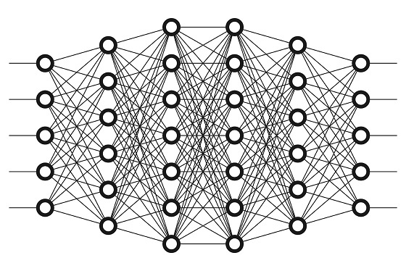



$$\hat{y}$$
Função de erro
$$x$$
palpite
erro
Ajuste do modelo
$$y$$
Conjunto de treinamento

